Slide 1
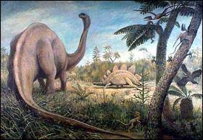
Когда жили динозавры?
Автор: Русых В.Б.
учитель начальных классов
высшей категории
МБОУ СОШ № 1

Slide 2
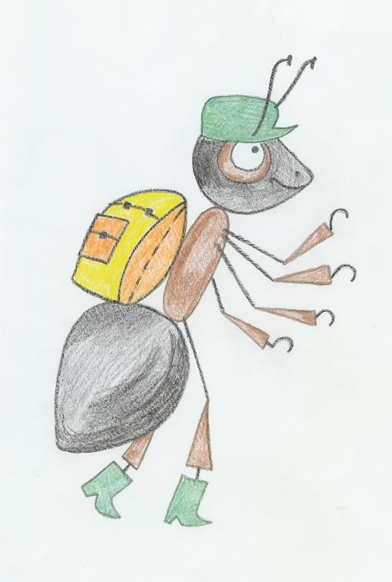
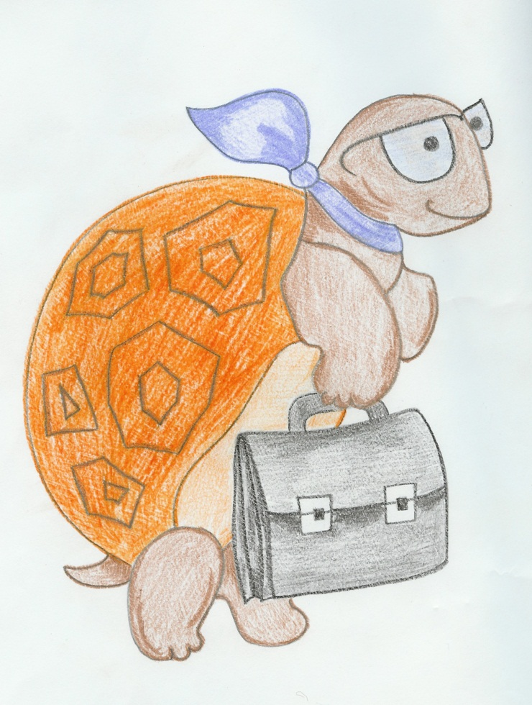
О ком мы сегодня будем говорить?
Мы познакомимся с моими дальними родственниками

Slide 3
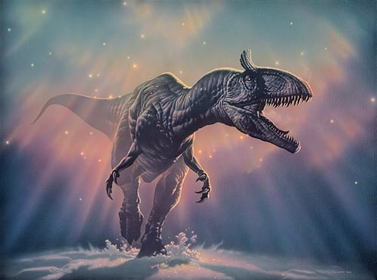
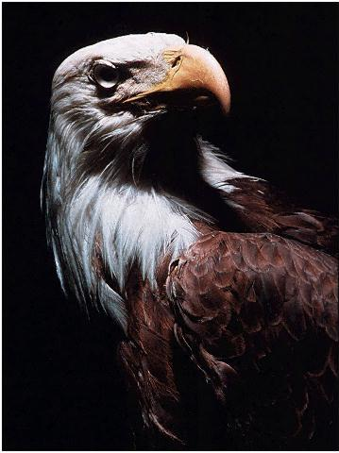
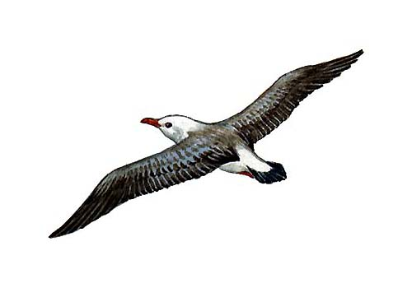
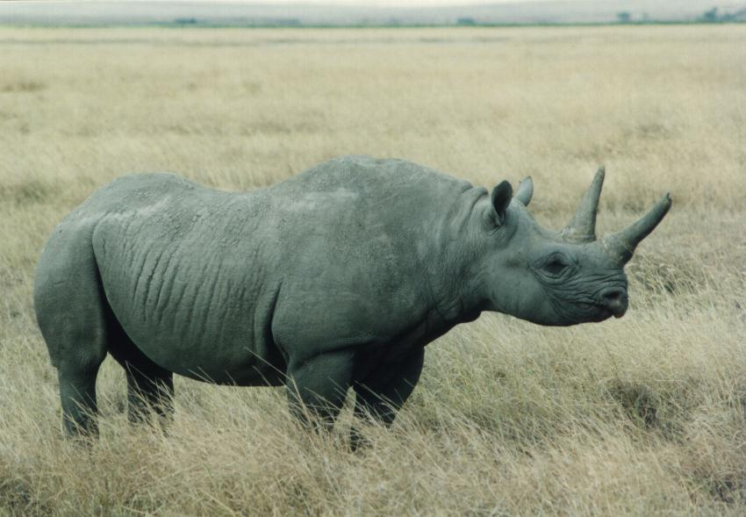
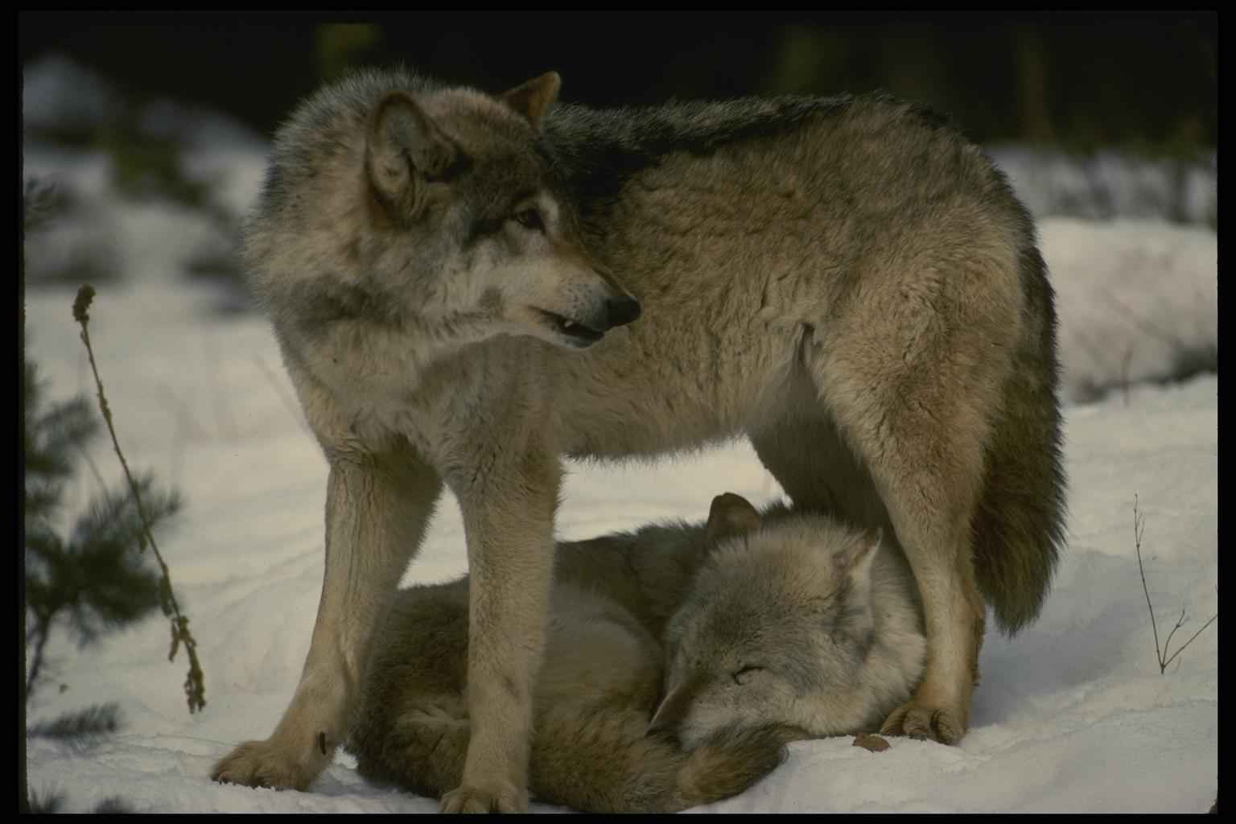
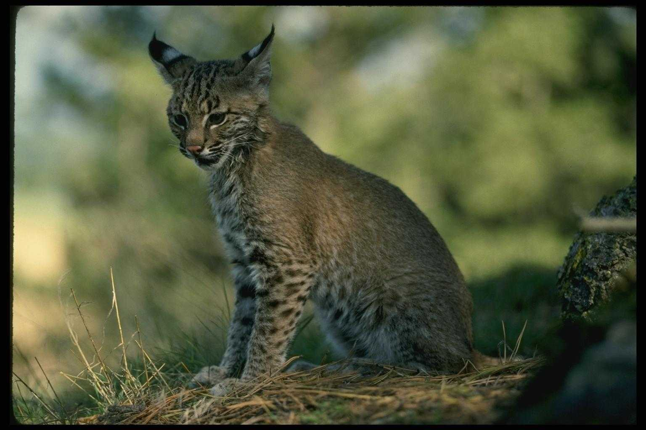
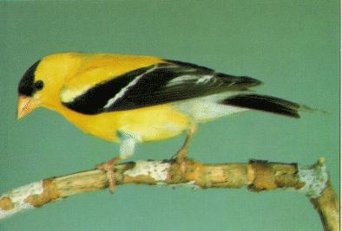
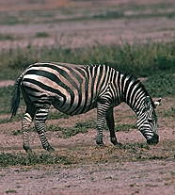
Узнай животное
Д
И
Н
О
З
А
В
Р Ы

Slide 4
Динозавр - ужасная ящерица
Жили 250 – 65 миллионов лет назад

Slide 5
